Slide 1
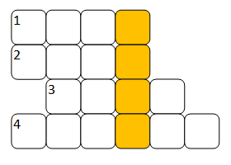
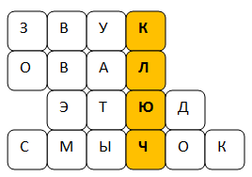
Музыкальные кроссворды
Разгадав кроссворд, ты узнаешь, что надо нарисовать в начале нотного стана, чтобы определить название ноты.
Вопросы к кроссворду
1.Что мы слышим ухом?
2.Форма головки ноты.
3.Музыкальное произведение как упражнение.
4.Палочка с натянутым вдоль нее волосом для игры на скрипке.
Ответы на кроссворд

Slide 2
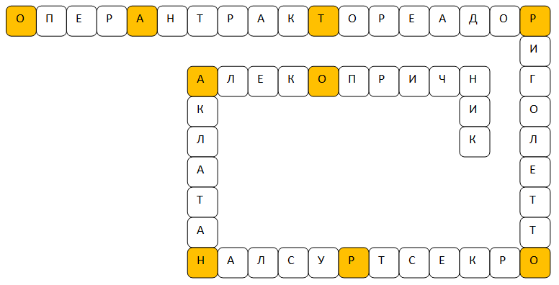
Музыкальный чайнворд
Вопросы к музыкальному чайнворду:
1.Музыкально-драматическое произведение, в котором действующие лица не говорят, а поют.
2.Перерыв между действиями оперы.
3.Действующее лицо в опере Ж.Визе «Кармен».
4.Опера Дж.Верди.
5.Коллектив музыкантов в опере.
6.Главное действующее лицо в опере М.И.Глинки.
7.Имя героини в опере украинского композитора Н.Лысенко «...-полтавка».
8.Опера С.В.Рахманинова.
9.Опера П.И.Чайковского
Ответы на чайнворд

Slide 3
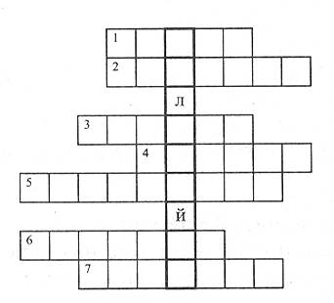
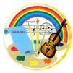
Кроссворд «Жанры народных песен»
В каждой строчке этого кроссворда вписано название жанра народных песен. Только слоги в этих названиях перепутаны.
Переставь слоги так, чтобы в каждом ряду получилось правильное название жанра народных песен.
1. до тру вые
2.рядо об вые
3.чес кие лири
4.е водны хоро
5.ричес кие исто
Ответы: трудовые, обрядовые, лирические, хороводные, исторические.

Slide 4
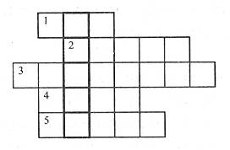
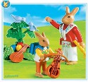
Кроссворд «Музыкальный спектакль»
Впиши в горизонтальные ряды правильные ответы, и в вертикальной строчке можно будет угадать, как называется музыкальный спектакль, в котором все исполнители не говорят, а поют.
1.Если в опере поют все исполнители, которые присутствуют на сцене, то это называется.
2.Если на сцене стоит певец, то чаще всего он поет ...
3.Как называется музыкальное вступление к опере или балету?
4.Так в опере называется большая песня главного героя.
5.Музыкальный спектакль, в котором все танцуют.
Ответы: 1. Хор. 2. Песня. 3. Увертюра. 4. Ария. 5. Балет.
Слово по вертикали - опера.

Slide 5
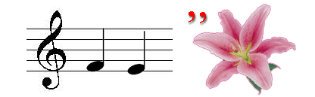

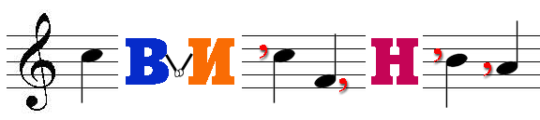
Музыкальные ребусы
Ответ: ФАМИЛИЯ
Ответ:ЛИСИЦА
Ответ: ДО СВИДАНИЯ

Slide 6
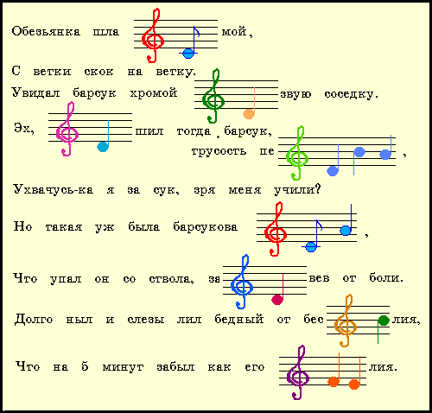
Ответ:
Обезьянка шла домой,
С ветки скок на ветку.
Увидал барсук хромой
Резвую соседку.
"Эх, - решил тогда барсук,
Трусость пересиля, -
Ухвачусь-ка я за сук,
Зря меня учили?"
Но такая уж была
Барсукова доля,
Что упал он со ствола,
Заревев от боли.
Долго ныл и слезы лил
Бедный от бессилия,
Что на пять минут забыл,
Как его фамилия.

Slide 7
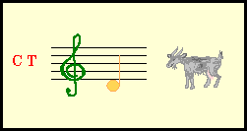
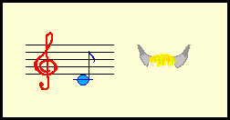
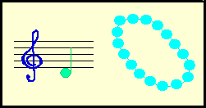
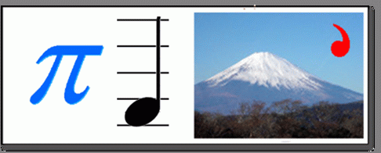
Ответ: СТРЕКОЗА
Ответ :ДОРОГА
Ответы:РЕБУСЫ
Ответ:ПИФАГОР

Slide 8
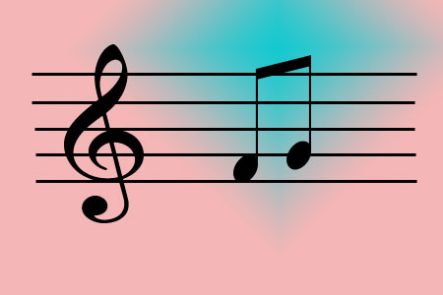
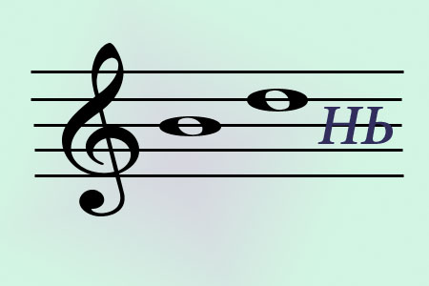
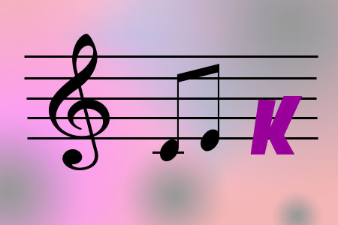
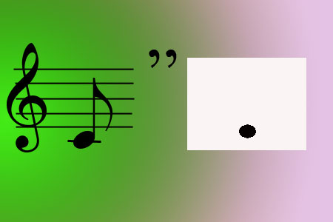
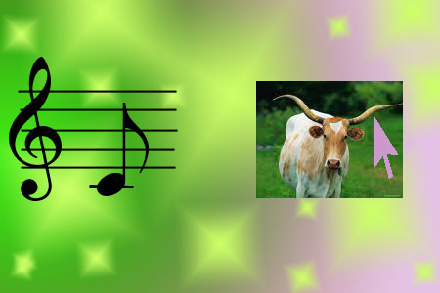
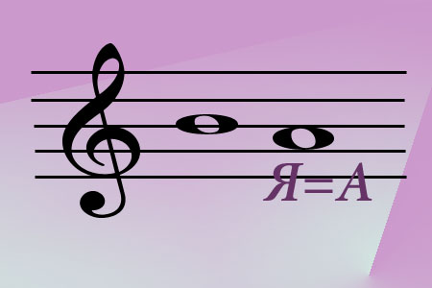
Ответ: ФАСОЛЬ Ответ:CИРЕНЬ
Ответ:ДОЧКА Ответ:ДОМИК
Ответ: СИЛА Ответ:ДОРОГА

